Slide 1


ỦY BAN NHÂN DÂN QUẬN LONG BIÊN
TRƯỜNG TIỂU HỌC ĐÔ THỊ VIỆT HƯNG
BÀI GIẢNG ĐIỆN TỬ
KHỐI 3
MÔN: TIẾNG VIỆT

Slide 2


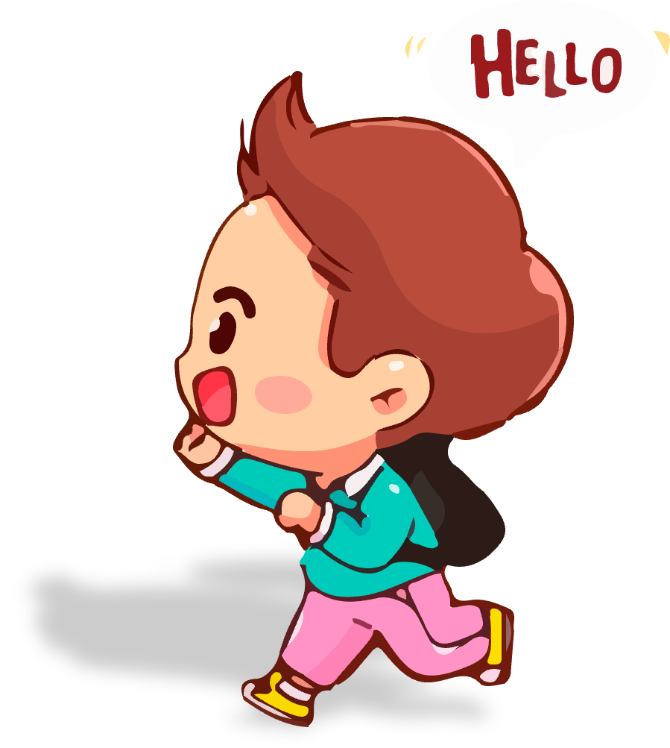

6
Góc sáng tạo: Chuyện của em

Slide 3


Slide 4
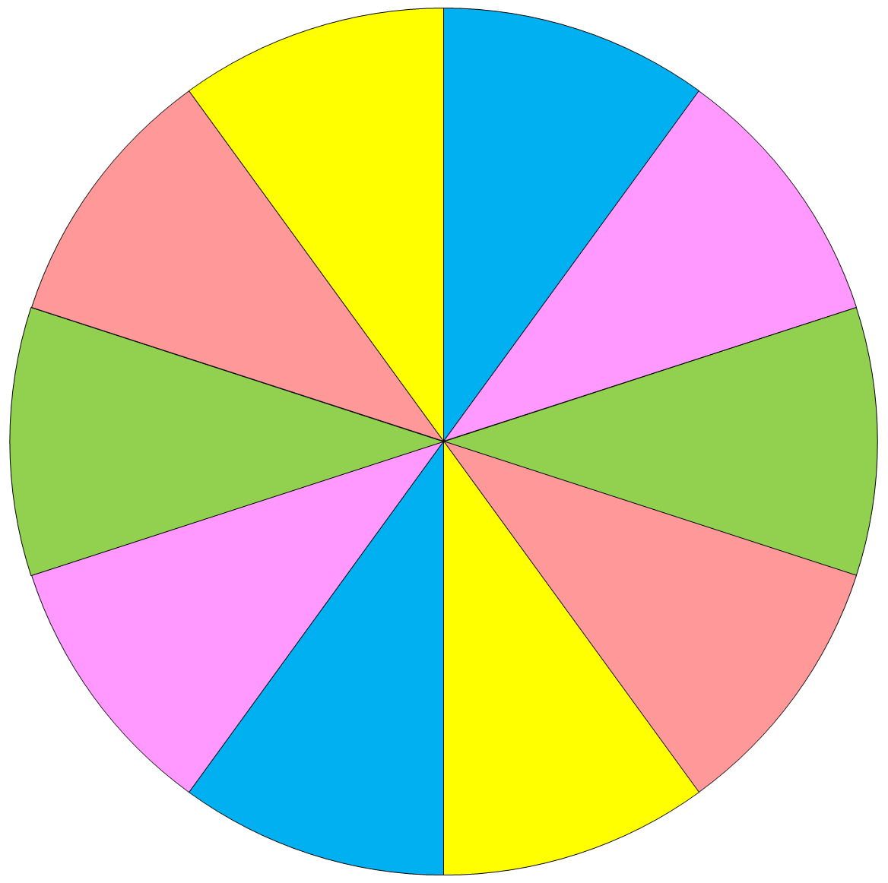



Tên hs
1-5
B
5-10
A
11-15
31-36
16-20
26-30
21-25
QUAY/dừng
Notes:
Thầy cô ghi tên HS vào vòng quay (Click đúp chuột để sửa) HS lên múa hát văn nghệ
Bấm vào quay/dừng để vòng quay gọi tên HS

Slide 5


Slide 6
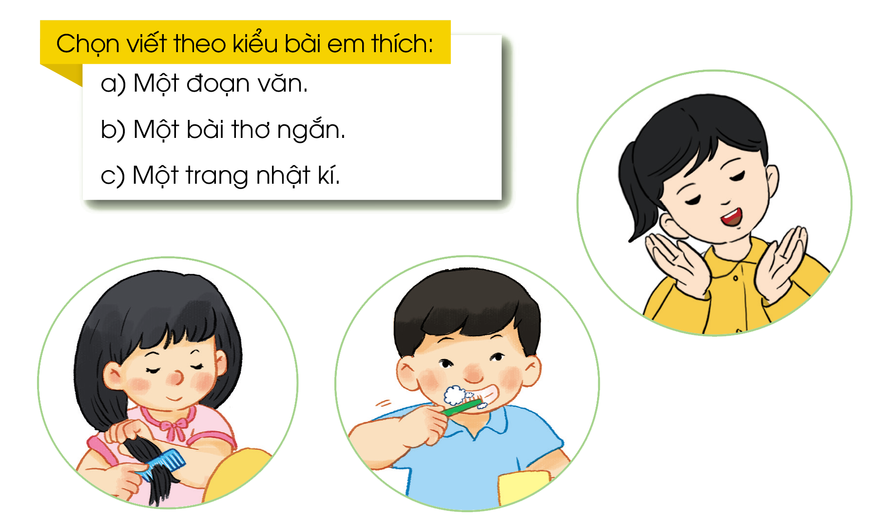
1. Kể những việc em đã làm để chăm sóc, bảo vệ đôi tay (hoặc đôi chân, đôi mắt, những chiếc răng, mái tóc, ...) của em. Gắn kèm vào bài viết ảnh hoặc tranh em vẽ.

Slide 7
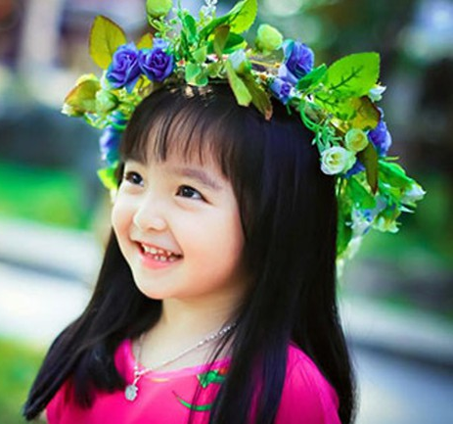

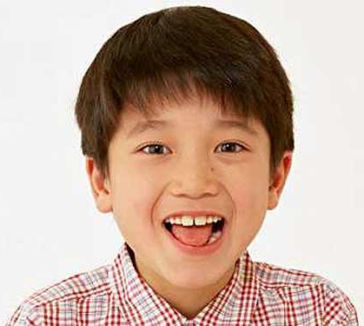
Để có một cơ thể khoẻ mạnh, sạch, đẹp chúng ta cần phải biết chăm sóc, bảo vệ cơ thể của mình.

Slide 8


Slide 9

1. Kể những việc em đã làm để chăm sóc, bảo vệ đôi tay (hoặc đôi chân, đôi mắt, những chiếc răng, mái tóc, ...) của em. Gắn kèm vào bài viết ảnh hoặc tranh em vẽ.
Viết bài
Tư thế ngồi viết:
Lưng thẳng, không tì ngực vào bàn.
Đầu hơi cúi.
Mắt cách vở 25 – 30 cm.
Tay phải cầm bút.
Tay trái tì nhẹ lên mép vở để giữ.
Hai chân để song song thoải mái.
2. Cách cầm bút:
Cầm bút bằng 3 ngón tay: ngón cái, ngón trỏ, ngón giữa.
Khi viết, dung 3 ngón tay di chuyển từ trái sang phải, cán bút nghiêng về phía bên phải, cổ tay, khuỷu tay và cánh tay cử động mềm mại, thoải mái

Slide 10
Bài viết tham khảo
Để có một hàm răng trắng khỏe, hằng em đã luôn chú ý quan tâm chăm sóc răng miệng của mình. Mỗi ngày khi tỉnh dậy và trước khi đi ngủ em đều đánh răng đều đặn. Ngoài ra em còn sử dụng thêm nước súc miệng để răng miệng mình được sạch sẽ thơm tho hơn. Em cũng hạn chế không ăn nhiều bánh kẹo đặc biệt không ăn bánh kẹo vào buổi tối. Chính sự chăm chỉ mỗi ngày đều đặn vệ sinh răng miệng mà em đã có những chiếc răng trắng xinh, chắc khỏe.

Slide 11


2. Giới thiệu và bình chọn bài viết hay.
CHIA SẺ
TRƯỚC LỚP

Slide 12


Slide 13



